Slide 1
MPP (massive parallel processing)

Slide 2
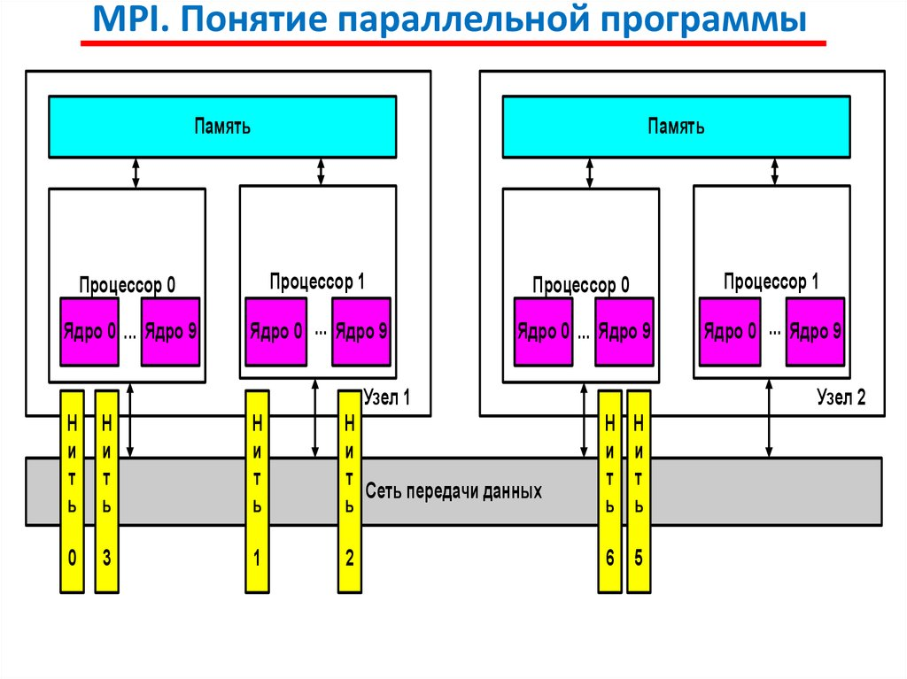
Понятие параллельной программы
Параллельная программа в MPI - это множество одновременно выполняемых процессов:
Процессы могут выполняться на разных процессорах
На одном процессоре могут располагаться и несколько процессов (планировщик).
В предельном случае для выполнения параллельной программы может использоваться один процессор

Slide 3
MPI - SPMP
MPI- Message Passing Interface, программный интерфейс (API). Для кластеров и суперкомпьютеров.
SPMP - Single Program Multiple Processes - классическая модель программирования MPP:
Загрузка одной программы во все процессоры
Идентификация процессов (ранга процессов)
Виртуальная топология
Возможность запуска 2 и более процессов на одном процессоре (режим разделения времени)
Синхронная и асинхронная коммутация (организация всех видов взаимодействия процессов)

Slide 4
?
Классификация Флинна?
MIMD архитектура

Slide 5
SPMP
  SIMD обеспечивается:
  Предоставлением разных данных для разных процессах.
Пример: векторная операция
С=А+В (где А,В,С – вектора), rank - (номер) процесса
Тогда:
C(rank)=A(rank)+B(rank)
В каждом процессе в соответствии с его rank выполняется Сi=Ai+Bi
  MIMD обеспечивается выполнением разных частей ОДНОЙ программы на разных процессах
  Идентификацией rank (номера) процесса, на котором выполняется программа
  Идентификацией size числа запущенных процессоров.
  Пример: IF (rank < size /2)
  ………..
  ELSE
  …………
  END ELSE

Slide 6
Почему MPI?
Переносимость параллельных программ при переводе программного обеспечения на другие компьютерные системы
Совещание по стандартам для передачи сообщений в среде распределенной памяти (the Workshop on Standards for Message Passing in a Distributed Memory Environment, Williamsburg, Virginia, USA, April 1992).
Образование рабочей группы, позднее международного сообщество MPI Forum,
Создание и принятие в 1994 г. стандарта (message passing interface) - MPI версии 1.0.
1997 г. стандарт MPI 2.0. с дополнительными группами функций:
  динамическое порождение процессов и управление процессами;
  односторонние коммуникации;
  параллельный ввод/вывод.
Версия MPI 2.1 сентябрь 2008 г.
Версия MPI 2.2 сентябрь 2009 г.
Версия MPI 3.0 сентябрь 2012 г.
Версия MPI 3.1 июнь 2015 г. (более 450 функций)
…
Версия MPICH 3.4 июль 2020 г. Message Passing Interface Chameleon
…

Slide 7
MPI
Основные понятия и определения
Под параллельной программой в рамках MPI понимается множество одновременно выполняемых процессов (p).
p<= N, p > N (планировщик процессов)
Где N – число процессоров
Задача Load balancing

Slide 8
Запуск программы в MPI 1.0
Компиляция:
mpicc <имя файла>.c -o <имя файла>.x
Запуск:
mpirun -np p <имя файла>.x
-np = number of processes – обязательный ключ
p определяется в момент запуска параллельной программы и в ходе вычислений меняться не может (для MPI-1.0 !)
Все процессы программы последовательно нумеруются от 0 до p-1, где p есть общее количество запущенных процессов. Номер процесса именуется рангом процесса.

Slide 9
Операции передачи данных
Основу MPI составляют операции передачи сообщений:
парные (point-to-point) операции между двумя процессами (режимы передачи):
  синхронный, блокирующий, …
коллективные (collective) коммуникационные действия для одновременного взаимодействия нескольких процессов.
Коммуникатор (контекст обмена группы) - объект, объединяющий группу процессов и ряд доп. параметров (контекст), при выполнении операций передачи данных.

Slide 10
Коммуникаторы
Парные операции передачи данных выполняются для процессов, принадлежащих одному и тому же коммуникатору.
Коллективные операции применяются одновременно для всех процессов коммуникатора. Таким образом, указание используемого коммуникатора является обязательным для операций передачи данных в MPI.
В ходе вычислений группы процессов и коммуникаторы могут создаваться и удаляться

Slide 11
Коммуникаторы
Один и тот же процесс может принадлежать разным группам и коммуникаторам.
Все имеющиеся в параллельной программе процессы входят в состав создаваемого по умолчанию коммуникатора с идентификатором MPI_COMM_WORLD.
При необходимости передачи данных между процессами из разных групп необходимо создавать глобальный коммуникатор (intercommunicator).

Slide 12
Виртуальная топология
Базовая логическая (ВИРТУАЛЬНАЯ) топология линий связи между процессами имеет структуру полного графа (независимо от наличия реальных физических каналов связи между процессорами).
в MPI имеются средства для формирования логических (виртуальных) топологий типа:
  решетка произвольной размерности,
  граф,
  др. произвольные

Slide 13
Инициализация и завершение MPI программ
Первой вызываемой функцией MPI должна быть функция (для С):
int MPI_Init ( int *agrc, char ***argv );
Параметрами функции являются количество аргументов в командной строке и текст самой командной строки.)
Сложный тип аргументов MPI_Init предусмотрен для того, чтобы передавать всем процессам аргументы main:
int main(int argc, char** argv)
{
MPI_Init(&argc, &argv);
...
MPI_Finalize();
}
Последней вызываемой функцией MPI обязательно должна являться функция:
int MPI_Finalize (void);

Slide 14
Структура MPI программы
#include "mpi.h"
int main ( int argc, char *argv[] ) {
<программный код без использования MPI функций>
MPI_Init ( &agrc, &argv );
<программный код с использованием MPI функций>
MPI_Finalize();
<программный код без использования MPI функций>
return 0;
}

Slide 15
Определение количества и ранга процессов
Определение количества параллельных процессов в коммуникаторе:
int MPI_Comm_size ( MPI_Comm comm, int *size ).
comm – коммуникатор (структура данных)
Определение ранга (номера) процесса в коммуникаторе comm в диапазоне от 0 до size-1:
int MPI_Comm_rank ( MPI_Comm comm, int *rank ).

Slide 16
MPI_COMM_WORLD и MPI_Comm_rank
Следует отметить:
Коммуникатор MPI_COMM_WORLD создается по умолчанию и представляет все процессы выполняемой параллельной программы,
2. Ранг, получаемый при помощи функции MPI_Comm_rank, является рангом процесса, выполнившего вызов этой функции, т.е. переменная ProcRank будет принимать различные значения в разных процессах.

Slide 17
Пример структуры MPI программы
#include "mpi.h"
int main ( int argc, char *argv[] ) {
int ProcNum, ProcRank;
<программный код без использования MPI функций>
MPI_Init ( &agrc, &argv );
MPI_Comm_size ( MPI_COMM_WORLD, &ProcNum);
MPI_Comm_rank ( MPI_COMM_WORLD, &ProcRank);
<программный код с использованием MPI функций>
MPI_Finalize();
<программный код без использования MPI функций>
return 0;
}

Slide 18
Передача сообщений
Сообщения MPI состоят из двух основных частей:
данные (содержимое),
сопроводительная информация (оболочка - конверт).
Сообщение = данные (3 параметра) + оболочка (3 параметра)
Типичный состав сообщения в MPI:
ДАННЫЕ | ОБОЛОЧКА
начало буфера, число, тип данных | цель, тег, коммуникатор

Slide 19
Аналогия параметров оболочки
Управляющая компания (УК), отправляет различные счета. В счете УК должно указать:
1. Получателя счета (его идентификационный номер). Это – цель (dest).
2. Какой месяц из 12 охватывает этот счет.
Это – тег (tag).
3. Получатель должен знать, за что получает он этот счет, за электричество или телефон.
Это – коммуникатор (comm).

Slide 20
Передача сообщений
int MPI_Send (void *buf, int count, MPI_Datatype type,
int dest, int tag, MPI_Comm comm)
- buf – адрес буфера памяти, в котором располагаются данные отправляемого сообщения,
- count – количество элементов данных в сообщении (не байт!),
- type - тип элементов данных пересылаемого сообщения,
- dest - ранг процесса, которому отправляется сообщение (от 0 до (size-1)),
- tag - значение-тег, используемое для идентификации сообщений (целое неотрицательное число),
- comm - коммуникатор, в рамках которого выполняется передача данных.

Slide 21
Основные типы данных MPI для C
MPI | C
MPI_CHAR | signed char
MPI_SHORT | signed short int
MPI_INT | signed int
MPI_LONG | signed long int
MPI_UNSIGNED_CHAR | unsigned char
MPI_UNSIGNED_SHORT | unsigned short int
MPI_UNSIGNED | unsigned int
MPI_UNSIGNED_LONG | unsigned long int
MPI_FLOAT | float
MPI_DOUBLE | double
MPI_LONG_DOUBLE | long double
MPI_BYTE
MPI_PACKED

Slide 22
Производные (дополнительные) типы данных
Производные типы данных создаются во время выполнения программы и конструируются из базовых типов с помощью подпрограмм-конструкторов
Примеры производных типов данных:
Struct
Vector
Hvector
Indexed
Hindexed
…
H – hash table (ассоциативный массив)

Slide 23
Стандартный режим передачи данных MPI_Send
Операция начинается независимо от того, была ли инициализирована соответствующая процедура приема.
На время выполнения функции процесс-отправитель сообщения блокируется
Блокировка при пересылке данных гарантирует корректность повторного использования всех параметров после возврата из процедуры.
После возврата из MPI_Send можно использовать любые переменные без опасения испортить передаваемое сообщение.
Выбор способа этой гарантии – копирование в промежуточный буфер или непосредственная передача процессу dest – остается за разработчиками конкретной реализации MPI.
count может быть 0, в этом случае будет пересылаться только системная информация (синхронизация двух процессов).
Процесс может передавать сообщение самому себе, однако это небезопасно и может привести к возникновению тупиковой ситуации.

Slide 24
Прием сообщений
int MPI_Recv(void *buf, int count, MPI_Datatype type,
int source, int tag, MPI_Comm comm, MPI_Status *status)
- buf, count (не более), type – аналогично MPI_Send,
- source - ранг процесса, от которого должен быть выполнен прием сообщения,
- tag – тег (идентификатор) сообщения, которое должно быть принято для процесса,
- comm - коммуникатор, в рамках которого выполняется передача данных,
- status – указатель на структуру данных с информацией о результате выполнения операции приема данных.

Slide 25
Прием сообщений
Параметр status позволяет определить для принятогосообщения:
- status.MPI_SOURCE - ранг процесса-отправителя принятого сообщения,
status.MPI_TAG - тег принятого сообщения.
Функция
MPI_Get_count(MPI_Status *status, MPI_Datatype type, int *count)
- возвращает в переменной count количество элементов типа type в принятом сообщении.

Slide 26
Режим передачи данных MPI_Recv
Вызов функции MPI_Recv не должен согласовываться со временем вызова соответствующей функции передачи сообщения MPI_Send –MPI_Recv может быть инициирован ДО момента, В момент или ПОСЛЕ момента начала отправки сообщения.
Т.о. функция MPI_Recv является блокирующей для процесса-получателя,
Блокировка при приеме данных гарантирует, что после возврата из процедуры MPI_Recv все элементы сообщения уже будут приняты и расположены в буфере buf.
Буфер памяти должен быть достаточным для приема сообщения, а тип элементов передаваемого и принимаемого сообщения должны совпадать,
Тип взаимодействия MPI_Send = MPI_Recv ?

Slide 27
Использование джокеров
1. При необходимости приема сообщения от любого процесса-отправителя для параметра source может быть указано значение MPI_ANY_SOURCE.
2. При необходимости приема сообщения с любым тегом для параметра tag может быть указано значение MPI_ANY_TAG.

Slide 28
Время выполнения MPI-программы
double MPI_Wtime(void)
Возвращает для каждого вызвавшего процесса астрономическое время в секундах (вещественное число двойной точности), прошедшее с некоторого момента в прошлом. Момент времени, используемый в качестве точки отсчёта, не будет изменён за время существования процесса.
double t1, t2, dt;
t1 = MPI_Wtime();
…
t2 = MPI_Wtime();
dt = t2 – t1;

Slide 29
Коды завершения функций MPI
MPI_SUCCESS – успешное завершение функции
MPI_ERR_BUFFER – неправильный указатель на буфер,
MPI_ERR_COMM – неправильный коммуникатор,
MPI_ERR_RANK – неправильный ранг процесса,
и др.

Slide 30
Сеть Петри (СП)
Сеть Петри – это:
двудольный ориентированный граф с двумя типами вершин:
  позициями (условиями)
  и переходами (действиями) (оператор, функция … )
дугами,
и начальной маркировкой
«Моделирование параллельных процессов. Сети Петри»/Мараховский В.Б., Розенблюм Л.Я., Яковлев А.В./Профессиональная литература, СПб, 2014
Материалы будущей лекции по СП выложены на yandex диск

Slide 31
Динамика сети Петри (СП)
Динамика - перемещение маркеров.
Правила срабатывания переходов:
переход считается возбужденным, если каждая из его входных позиций (условиий) содержит, по крайней мере, по одному маркеру
через некоторое время (заранее не заданное) возбужденный переход срабатывает
срабатывание перехода считается неделимой операцией, т.е. изъятие маркеров из всех входных позиций и их перемещение во все выходные позиции осуществляется мгновенно, с нулевой задержкой
в результате срабатывания перехода одномоментно выполняется изъятие по одному маркеру из каждой входной позиции перехода и добавление по одному маркеру в каждую его выходную позицию.
Сеть Петри функционирует, переходя от одной маркировки к другой посредством срабатывания возбужденных переходов. Тем самым отражает смену состояний параллельной программы.

Slide 32
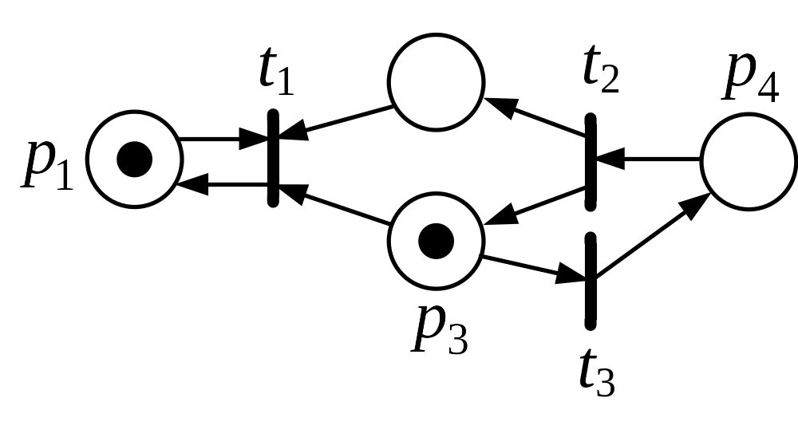
и
ИЛИ
и
ИЛИ
Начальная разметка !

Slide 33
t
*
p
t
1
2
4
p
1
p
*
3
t
3
*
t
t
p
1
2
4
*
p
t
t
p
1
1
2
4
P
t
p
3
3
1
t
t
p
1
2
4
p
p
*
1
3
t
3
Нет возбужденных переходов
p
3
t
3

Slide 34
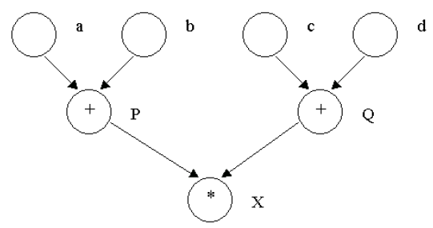
a
b
c
d
+
+
a+b
c+d
x
x

Slide 35
Процесс 0
Процесс 1
Send
Recv
Без учета возможного промежуточного буферирования небольшого сообщения
(см. стандарта MPI 3.0 в разделе 3.4)

Slide 36
0
1
0
1
0
1
0
1
Send
Send
Send
Send
*
Recv
Recv
*
Recv
Recv
*
Без учета возможного промежуточного буферирования небольшого сообщения
(см. стандарт MPI 3.0 в разделе 3.4)

Slide 37
Тупиковые ситуации -‘deadlock’
Вариант 1.
Ветвь 0 : Ветвь 1 :
Send ( в ветвь 2 ) Send ( в ветвь 1 )
Recv ( из ветви 2 ) Recv ( из ветви 1 )
Вариант 2.
Ветвь 0 : Ветвь 1 :
Recv ( из ветви 2 ) Recv ( из ветви 1 )
Send ( в ветвь 2 ) Send ( в ветвь 1 )

Slide 38
Процесс 0
Процесс 1
*
*
Send
Send
*
подтверждение приема
подтверждение приема
Recv
Recv

Slide 39
*
*
Нет возбужденных переходов - deadlock

Slide 40
Пример параллельной программы
Все процессы, кроме процесса с рангом 0, передают значение своего ранга нулевому процессу. Процесс с рангом 0 сначала печатает значение своего ранга, а далее принимает сообщения с рангами процессов и также печатает их значения. При этом важно отметить, что порядок приема сообщений заранее не определен и зависит от условий выполнения параллельной программы (более того, этот порядок может изменяться от запуска к запуску).

Slide 41
Первая параллельная программа
#include <stdio.h>
#include "mpi.h"
int main(int argc, char* argv[])
{
int ProcNum, ProcRank, RecvRank;
MPI_Status Status;
MPI_Init(&argc, &argv);
MPI_Comm_size(MPI_COMM_WORLD, &ProcNum);
MPI_Comm_rank(MPI_COMM_WORLD, &ProcRank);

Slide 42
Первая параллельная программа
(продолжение)
if ( ProcRank == 0 ){
//Действия, выполняемые только процессом с рангом 0
printf ("\n Hello from process %3d", ProcRank);
for ( int i=1; i<ProcNum; i++ ) {
MPI_Recv(&RecvRank, 1, MPI_INT, MPI_ANY_SOURCE,
MPI_ANY_TAG, MPI_COMM_WORLD, &Status);
printf("\n Hello from process %3d", RecvRank); } }
else
// Сообщение, отправляемое всеми процессами, кроме процесса с рангом 0
MPI_Send(&ProcRank,1,MPI_INT,0,0, MPI_COMM_WORLD);
MPI_Finalize();
return 0;
}

Slide 43
Первая параллельная программа
Порядок приема/печати сообщений - ?
Пример:
Hello from process 0
Hello from process 2
Hello from process 1
Hello from process 3
Hello from process 0
Hello from process 3
Hello from process 2
Hello from process 1

Slide 44
Сеть Петри не соответствует исходному заданию ЛР1
0
1
2
Send
*
Send
*
Print
*
БУФЕР на p-1
Recv
Print
Нарушается порядок принятых сообщений

Slide 45
Сеть Петри - ?

Slide 46
Лабораторная работа 1 (обмен данными «точка – точка»)
1. Сеть Петри (СП) для рассмотренного примера
2. См. список заданий или предложите свой вариант
Дата сдачи отчета – до 27 октября (включительно)

Slide 47

Форма и содержание отчета по ЛР
Общая постановка задачи
В рамках лабораторных работ необходимо провести исследование функции ускорения/замедления по двум переменным:
Числу запущенных процессов - p
Размерности (сложности) решаемой задачи - n
В результате надо найти возможную зону эффективного использования параллельных технологий (ускорения), если таковая имеется в данном варианте задания. С этой целью необходимо запустить параллельную масштабируемую программу для каждого варианта выбранной сложности задачи несколько раз, меняя при этом число запущенных параллельных процессов.
Внимание: в лабораторной работе №5 (перемножение матриц) использование виртуальной топологии и наличия ускорения являются обязательными требованиями.

Slide 48
Отчет по ЛР
Форма и содержание отчета
Титульный лист, включающий номер ЛР
Номер варианта
Формулировка задания
Краткое описание выбранного алгоритма решения задачи.
Формальное описание алгоритма с использованием аппарата Сетей Петри с обозначением функционала переходов СП.
Листинг программы
Распечатка таблицы результатов и времени работы программы на 1,2,4,8,16, (32)... процессах отдельно для различных объемов исходных данных (например, числа или длин пересылаемых сообщений, размеров массивов и т.д.).Рекомендация: Измерение времени работы MPI программы проводить без учета времени ввода (формирования) исходных данных и времени вывода результатов.
Графическое представление результатов, полученных выше (см. п.7), т.е. - графики времени выполнения программы в зависимости от объема исходных данных и числа запущенных процессов.
Графики ускорения на основании результатов, полученных выше.
Выводы по работе на основании полученных графиков, объясняющие причины ускорения/замедления выполнения программы в зависимости от числа запущенных процессов и размерности решаемой задачи (возможные точки перелома кривых).

